Slide 1

Познавательно-исследовательский проект на тему
«Вода – бесценный дар»
МДОУ №27 «Светлячок» ЯМР
П. Щедрино
Воспитатель средней группы «Пчелки»:
Алиева Оксана Мубаризовна

Slide 2
«Вода, у тебя нет ни вкуса, ни цвета, ни запаха, тебя невозможно описать, тобой наслаждаются, не ведая, что ты такое. Нельзя сказать, что ты необходима для жизни: ты — сама жизнь. Ты наполняешь нас радостью, которую не объяснить нашими чувствами».
Антуан де Сент-Экзюпери
«Воде была дана волшебная власть стать соком жизни на Земле».
Леонардо да Винчи

Slide 3
Актуальность темы:
Вода – первый и любимый всеми детьми объект для исследования. С водой дети соприкасаются с первых дней жизни. И как только у детей начинается формироваться познавательный процесс, они используют воду для игр.
Из моих наблюдений за детьми в группе я отметила, что дети не умеют экономить воду, мало что знают о свойствах, агрегатных ее состояниях, не придают особого значения ценности воды, не задумываются о последствиях расточительного отношения к воде.
На основании этого мной был разработан и реализован экологический проект под названием «Вода – бесценный дар».

Slide 4
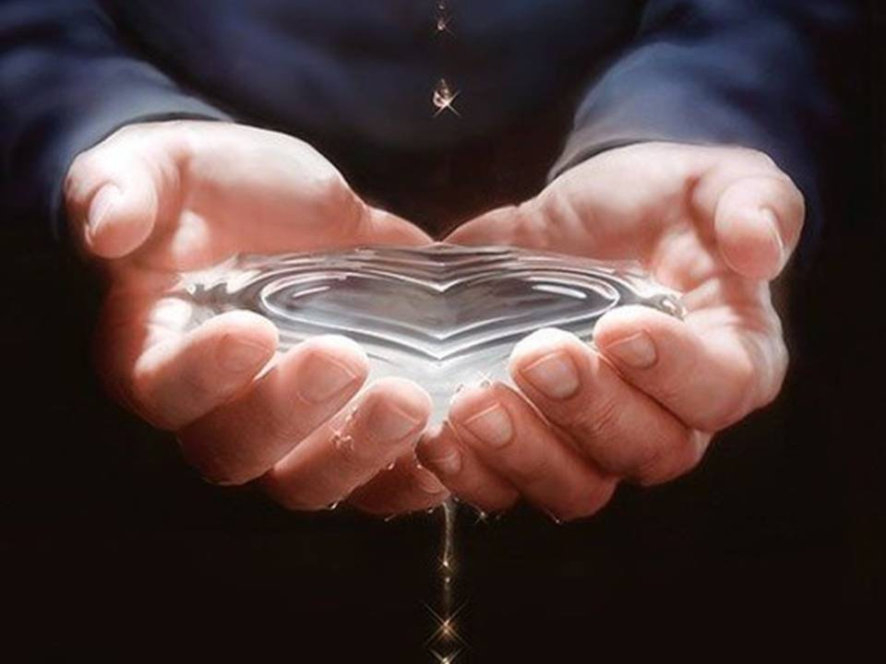
Проблема проекта:
Вода – это бесценный дар природы, который нужно бережно сохранять!

Slide 5
Цель проекта:
Расширение знаний детей о свойствах воды, роли воды в жизни человека и других живых организмов, воспитание бережного отношения к природным ресурсам нашей планеты.

Slide 6
Задачи проекта:
Выявить свойства воды.
Формировать первоначальные умения и навыки экологически грамотного и безопасного для природы и для самого ребенка поведения.
Развить в детях наблюдательность, сообразительность, усидчивость.
Формировать в детях эмоционально-радостное ощущения от активного участия в совместной коллективной работе.
Обеспечить психологическое благополучие и здоровье детей.

Slide 7
Паспорт проекта:
Возрастная группа –группа «Пчелки» (4-5 лет).
Вид проекта – познавательно-исследовательский, средней продолжительности (месяц).
Участники проекта – воспитатели, дети, родители.

Slide 8

Этапы проекта

Slide 9
Подготовительный этап
(1 неделя)
Определение проблемы.
Выбор цели.
Определение задач.
Составление плана деятельности.
Подбор источников информации.
Подбор материалов и оборудования.

Slide 10
Основной этап
(2 недели)
1 неделя.
Беседы: «Берегите воду», «Кому нужна вода».
Чтение художественной литературы: стихотворения Н. Рыжовой «Волшебная вода»; Е. Андреева «Алешка и снежок»; Т. Жиброва «Ручеёк»; В. Иванова «Трудолюбивая вода»; отгадывание загадок; заклички «Дождик, лей, лей, лей…», «Водичка, водичка…».
Опыты: «Вода это жидкость»; «Вода и огонь»; «Вода прозрачная»; «У воды нет запаха»; «Есть ли у воды вкус»
Дидактическая игры: «Кому нужна вода?», «Плавает не плавает», «Наливаем, выливаем, наблюдаем, сравниваем!»
Художественная деятельность: Рисование водой.
Труд: Мытье игрушек.

Slide 11
2 неделя.
Беседа: «Круговорот воды в природе», «Водный транспорт»
Чтение художественной литературы: В. Степанова «Снегурочка», «Сосулька», В. Иванова «Трудолюбивая вода»
Опыты: «Пар – это тоже вода», «Лед – твердая вода», «Лед легче воды», «Разноцветная водичка»
Дидактические игры: «Кому нужна вода?», «Где спряталась вода?», «Хорошо – плохо»

Slide 12
Заключительный этап
(1 неделя)
Консультации для родителей.
Выставка работ родителей по теме проекта.
Пополнение опытно-экспериментальной лаборатории в группе.

Slide 13
ФОТООТЧЕТ

Slide 14
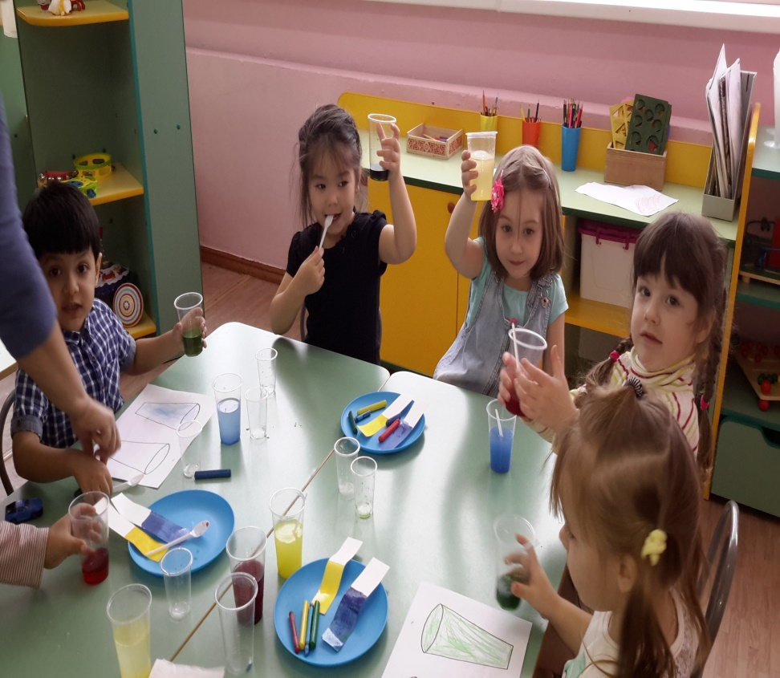
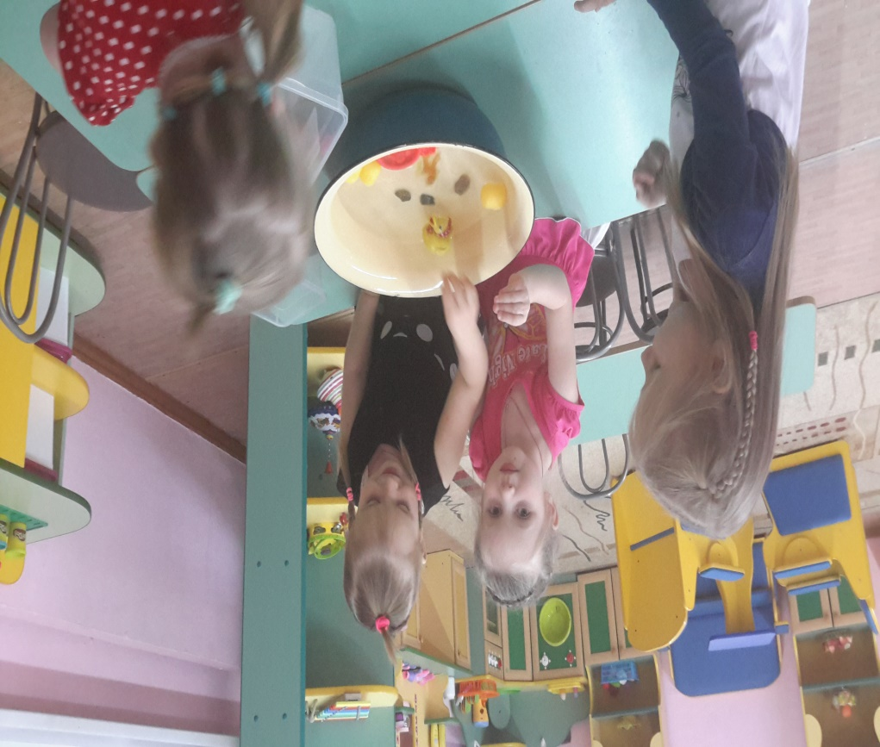
Изучаем свойства воды

Slide 15
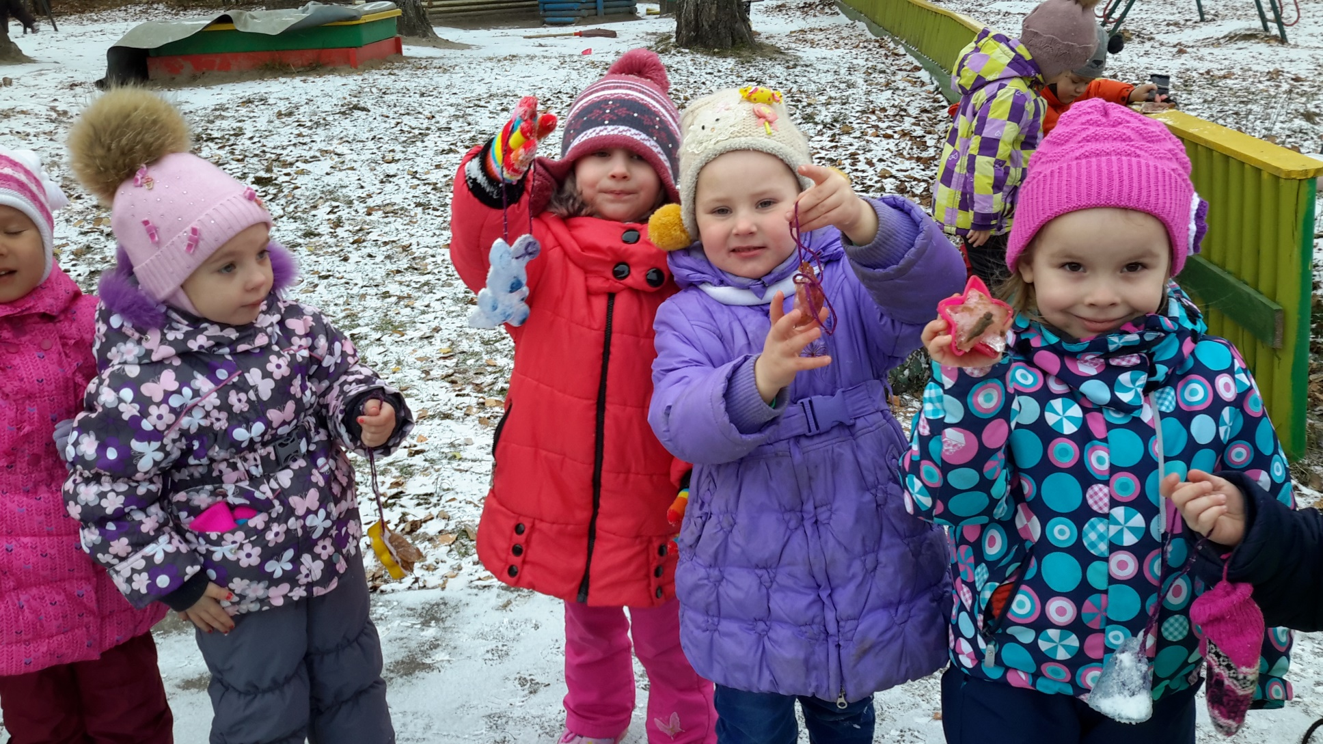
Экспериментируем

Slide 16
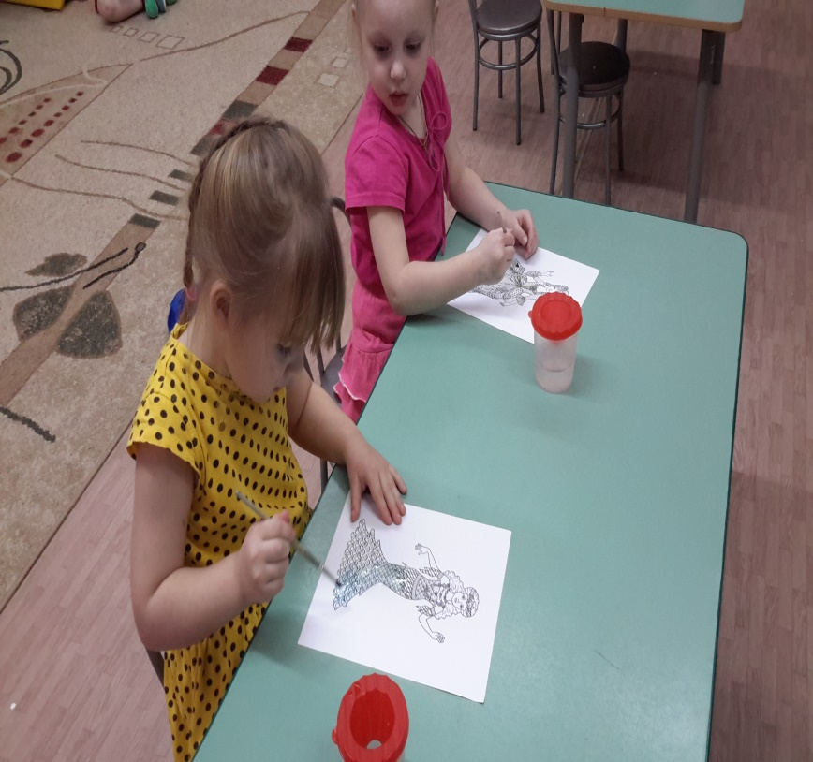
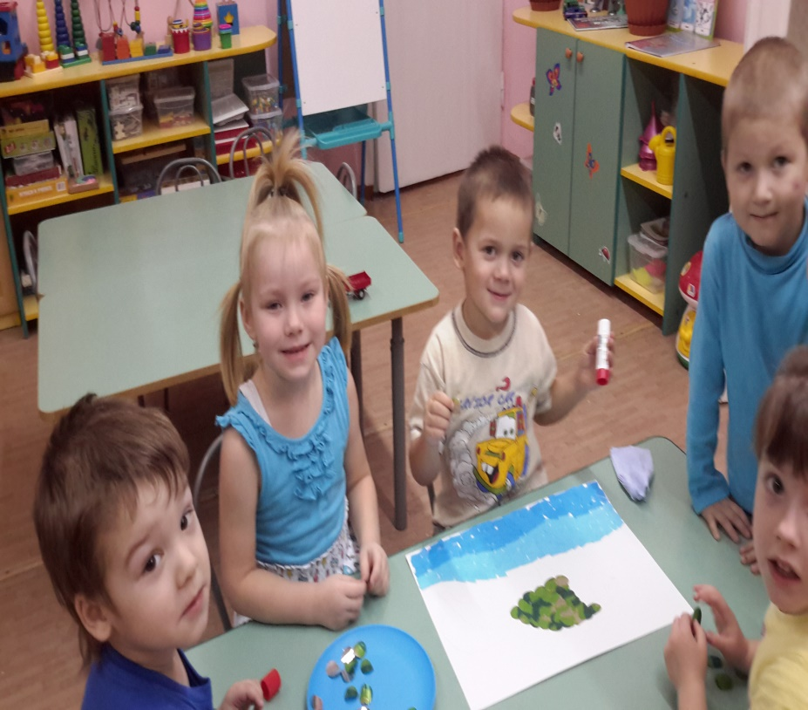
Занимаемся творчеством

Slide 17
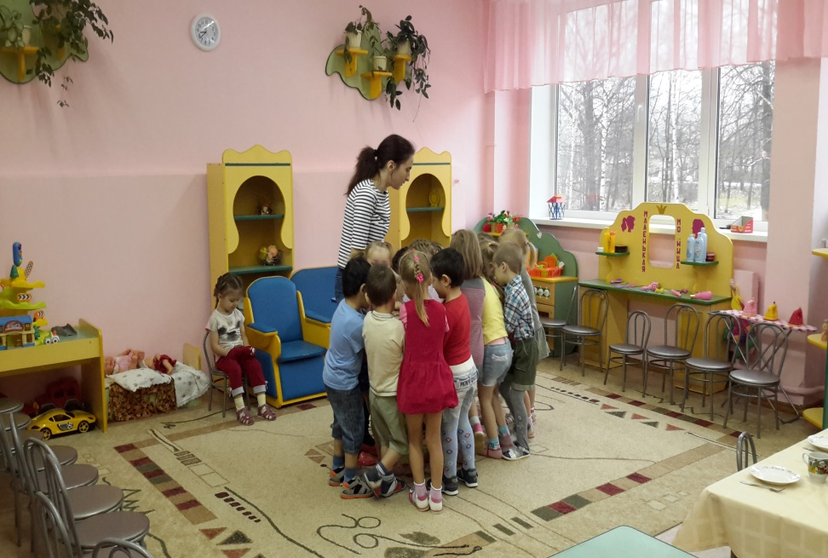
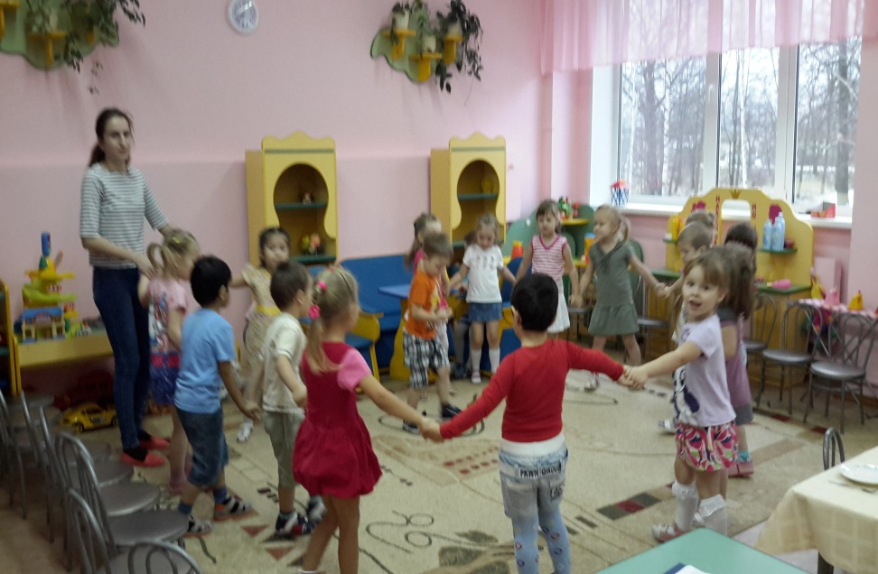
Играем

Slide 18
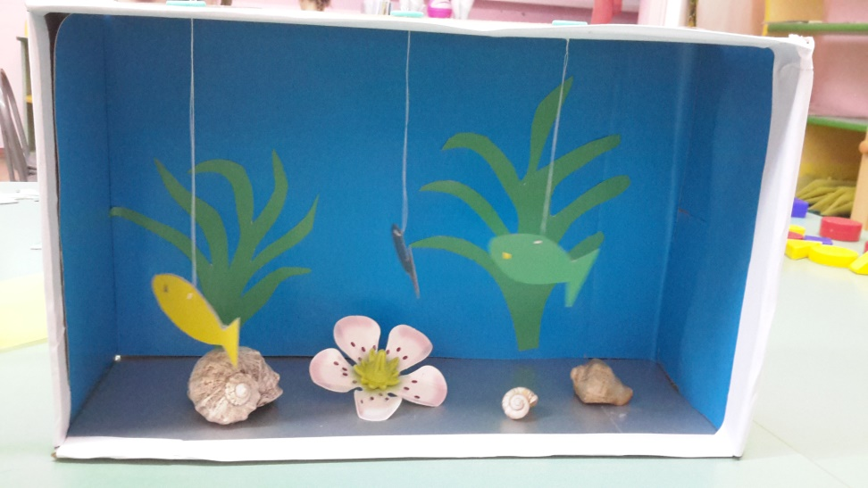
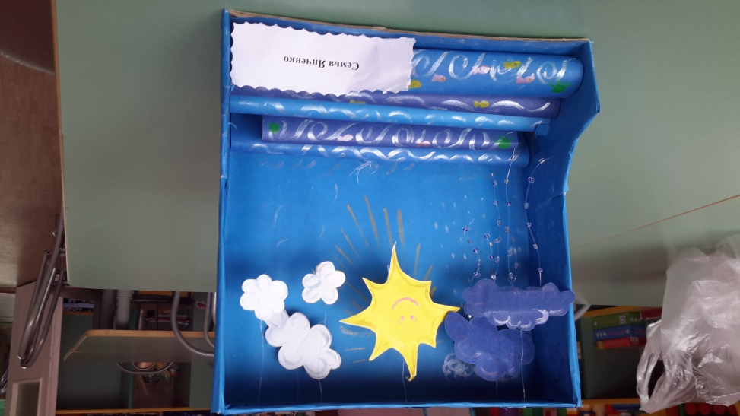
Выставка продуктов совместной деятельности родителей и детей
Семья Шайдуллаевых
Семья Янченко

Slide 19
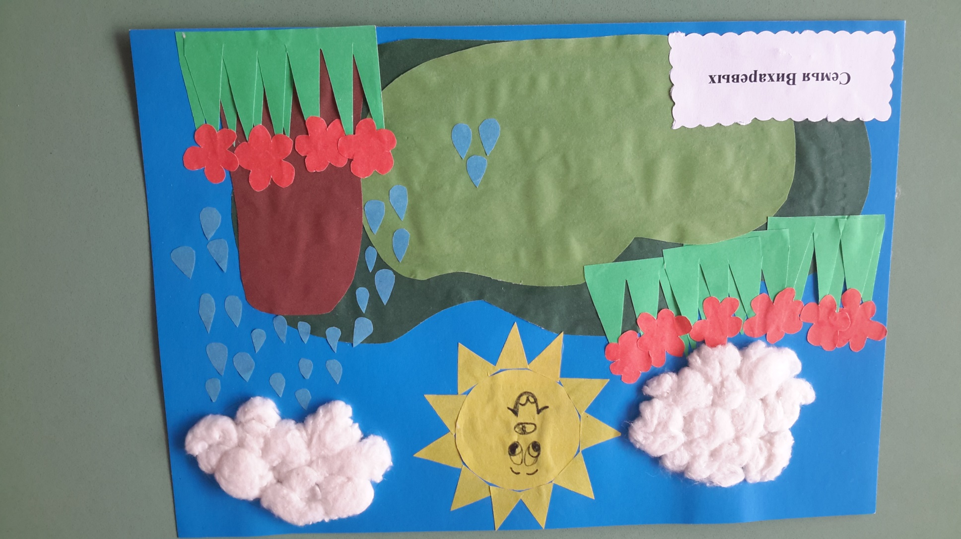
Семья Вихаревых

Slide 20


